Slide 1

Что мы должны знать о факторах риска сердечно-сосудистых заболеваний?
:

Slide 2
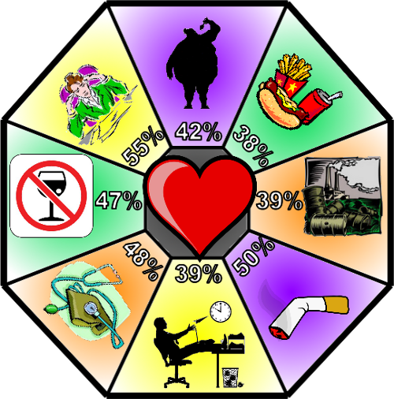
Процентное соотношение факторов риска в формировании
артериальной гипертензии

Slide 3

Факторы риска сердечно-сосудистых
заболеваний

Slide 4



Неуправляемые факторы риска
1. Пол
2. Возраст
Мужчины – возраст
старше 55 лет
Женщины – возраст
старше 65 лет
3. Наследственность

Slide 5

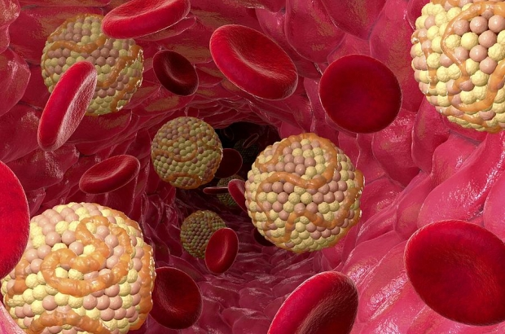


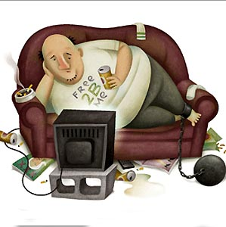

Управляемые факторы риска
1. Повышенный уровень холестерина, сахарный диабет
4. Курение
2. Недостаток фруктов и овощей, избыток соли
5. Злоупотребление алкоголем
3. Малоподвижный образ жизни, ожирение
6. Стресс
7. Повышенное артериальное давление

Slide 6
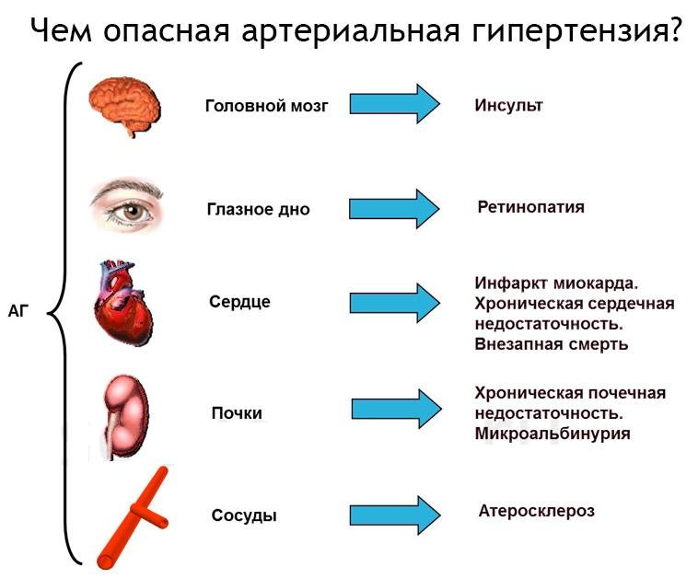

Slide 7


Slide 8
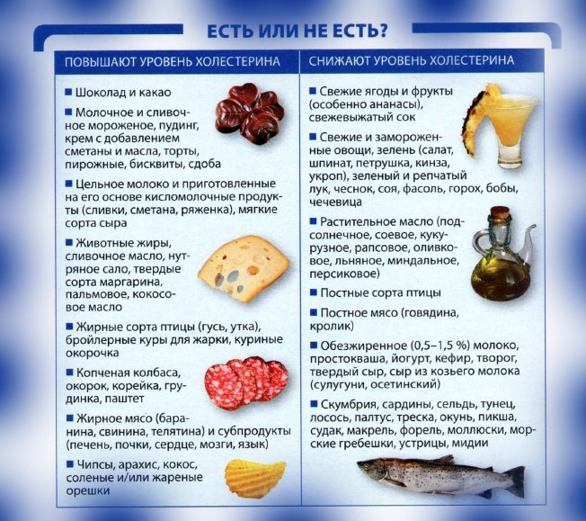

Slide 9
Почему повышается холестерин в крови?
Неправильное питание, употребление большого количества молока, мяса и жирной пищи.
Малоподвижный образ жизни.
Наследственные факторы. Если члены семьи имеют высокий уровень холестерина, вы также находитесь в группе риска.
Курение. Курение может снизить уровень хорошего холестерина.
Избыточный вес.
Пол и возраст. После достижения 20-летнего возраста, уровень холестерина естественным образом начинает расти. У мужчин уровень холестерина в целом выравнивается после 50 лет. У женщин уровень холестерина остается довольно низкими до менопаузы, после чего он возрастает примерно до того же уровня, как у мужчин.
Состояние здоровья. Наличие определенных заболеваний, таких как диабет или гипотиреоз, может вызвать высокий уровень холестерина.
Психическое напряжение и стресс.

Slide 10

Коррекция факторов риска

